Slide 1
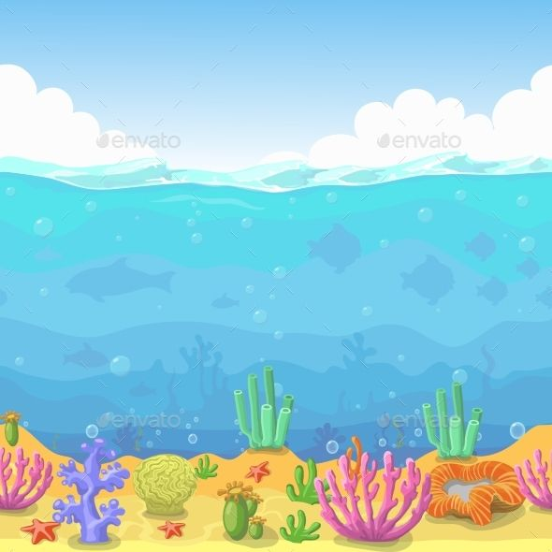


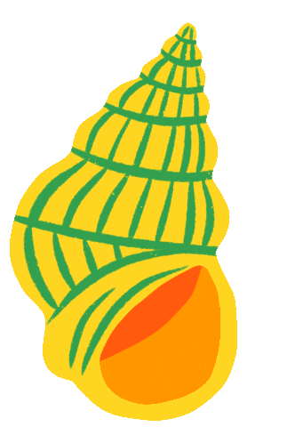



PHÒNG GIÁO DỤC VÀ ĐÀO TẠO QUẬN LONG BIÊN
TRƯỜNG TIỂU HỌC BỒ ĐỀ
CHỦ ĐỀ: ĐẠI DƯƠNG MÊNH MÔNG
Bài 2: NHỮNG CON VẬT DƯỚI ĐẠI DƯƠNG (2 tiết)
Tiết 2: Xé dán con vật dưới đại dương
Giáo viên: Trương Thị Thu Huyền

Slide 2


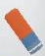
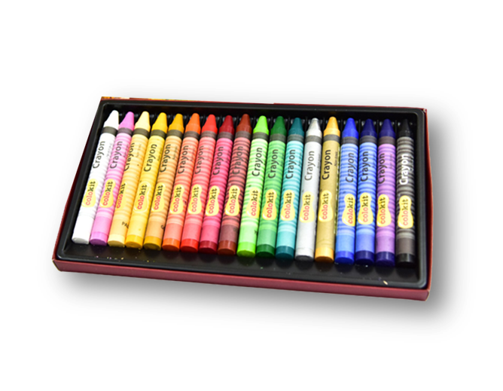

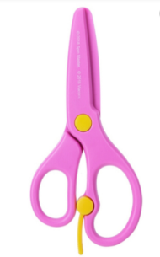
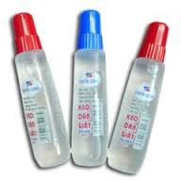

Chuẩn bị đồ dùng học tập

Slide 3

YÊU CẦU CẦN ĐẠT
Chỉ ra được vẻ đẹp phong phú, đa dạng về hình, màu của các con vật dưới đại dương.
Xé dán được con vật dưới đại dương.
Nêu được cách kết hợp hài hòa chấm, nét, hình, màu trong bài xé dán.
Biết chia sẻ sản phẩm của mình với người thân trong gia đình.

Slide 4
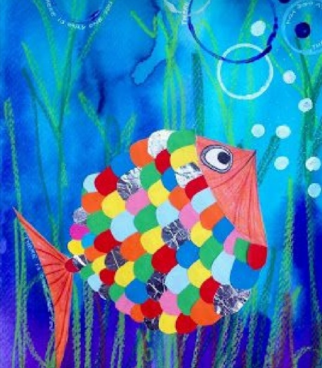
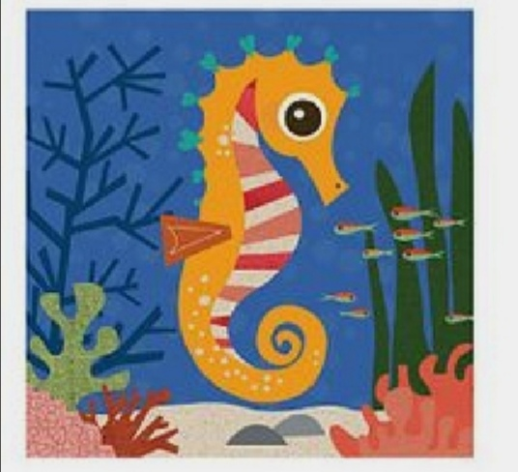
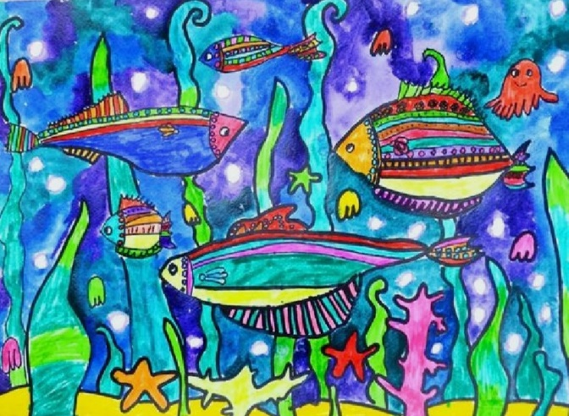
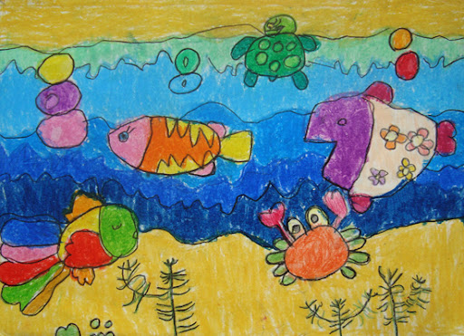
1.KHÁM PHÁ
-

Slide 5
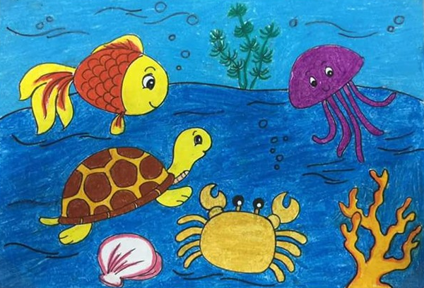
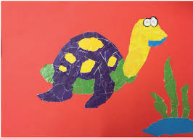

Slide 6
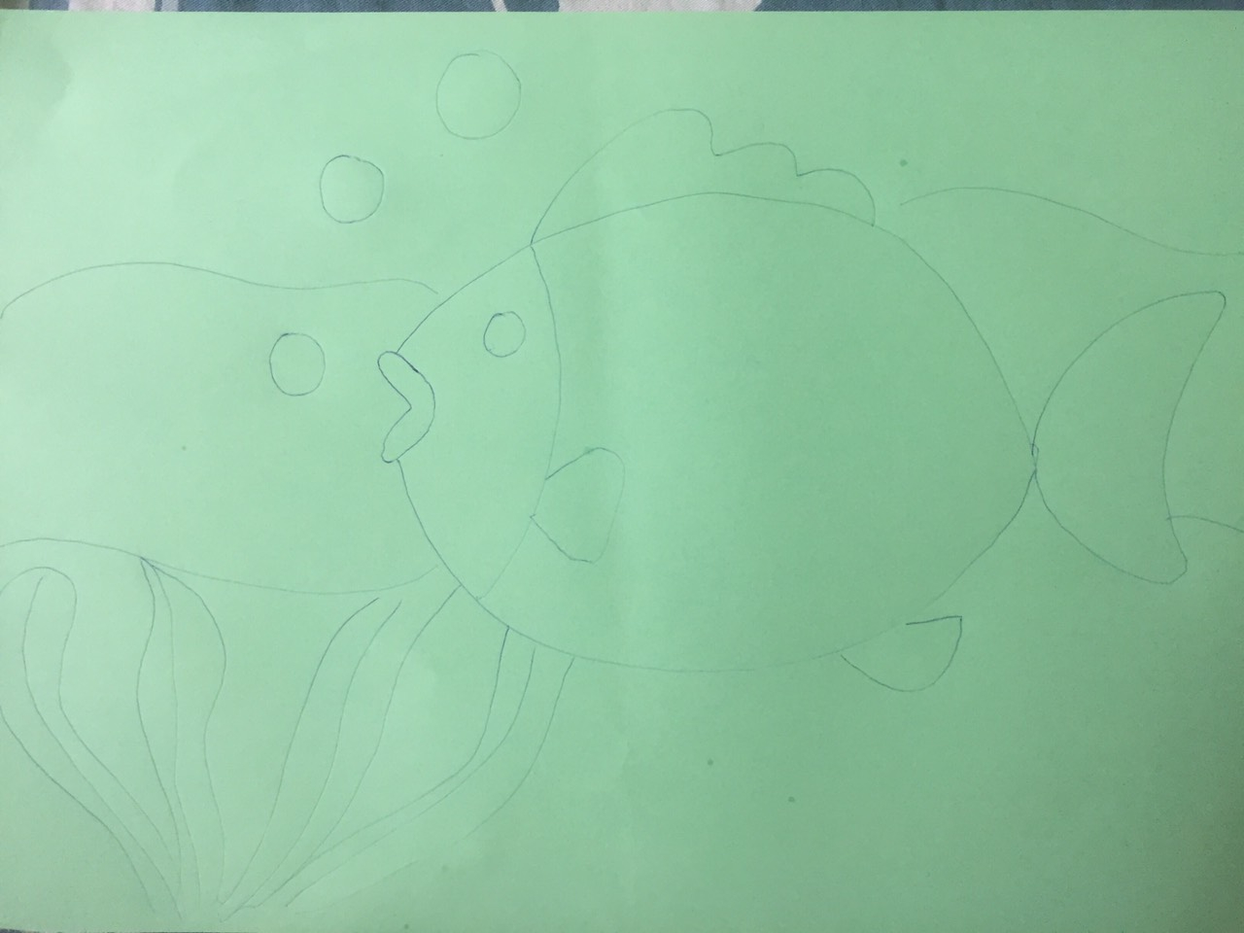
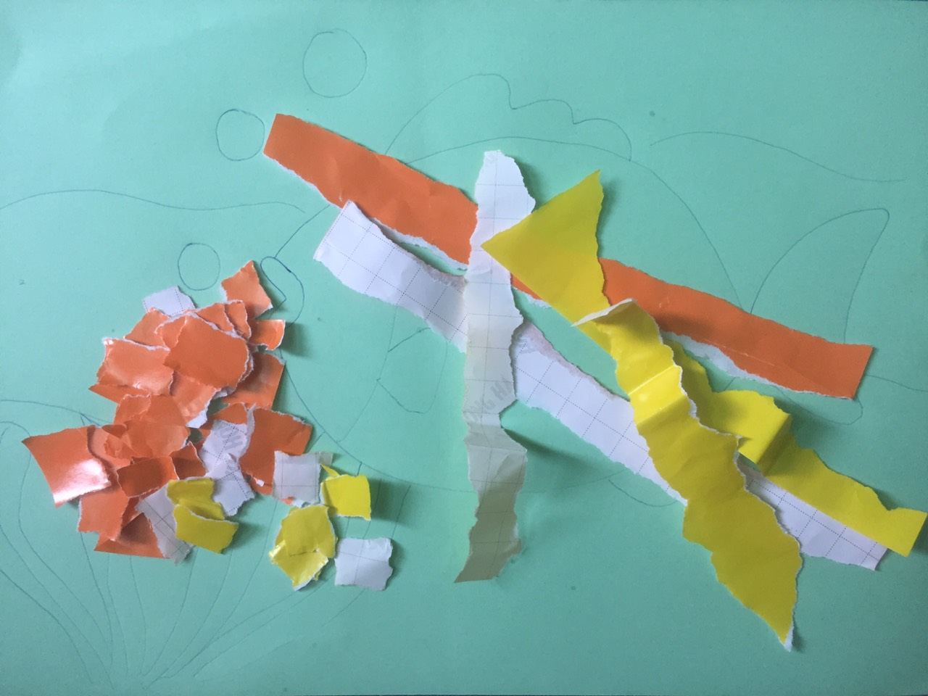
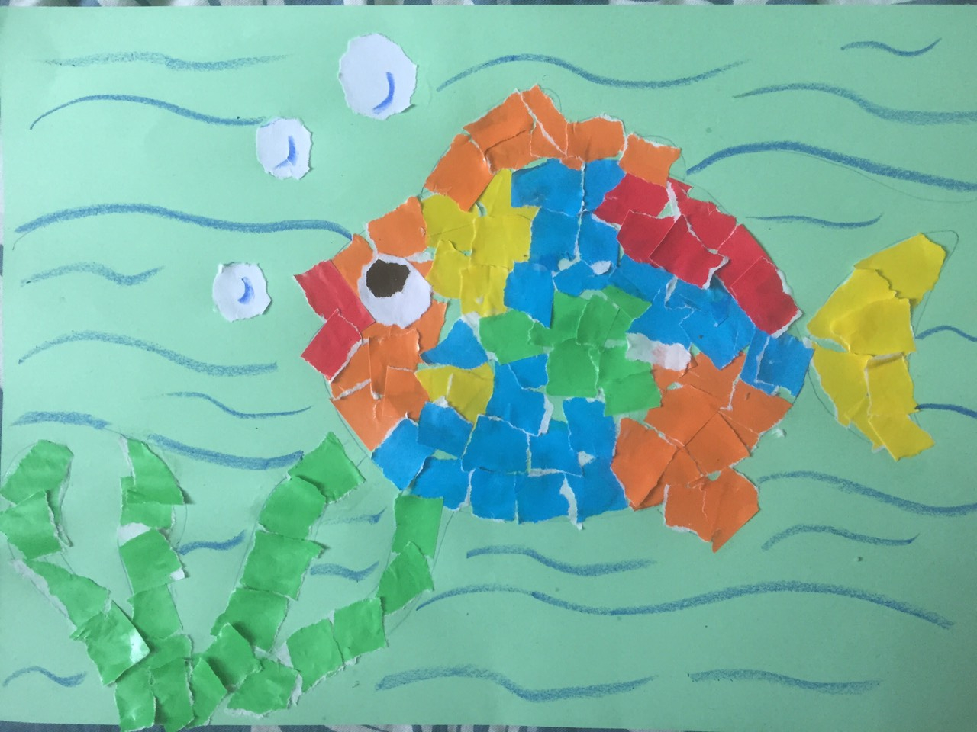
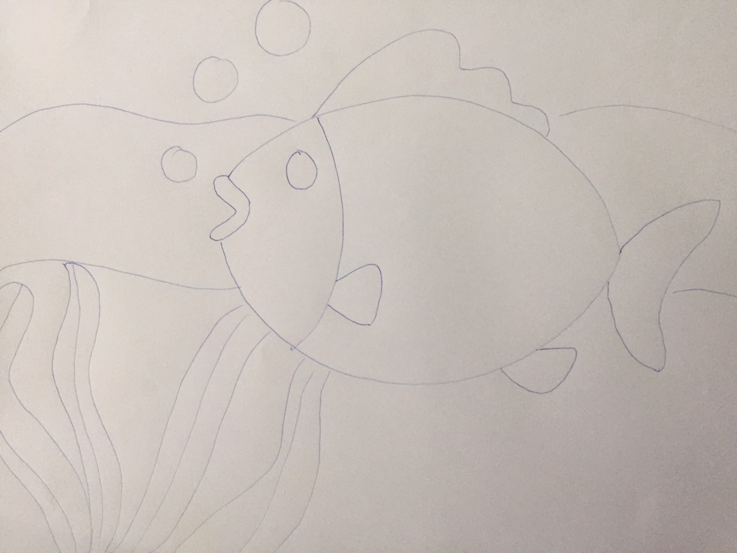
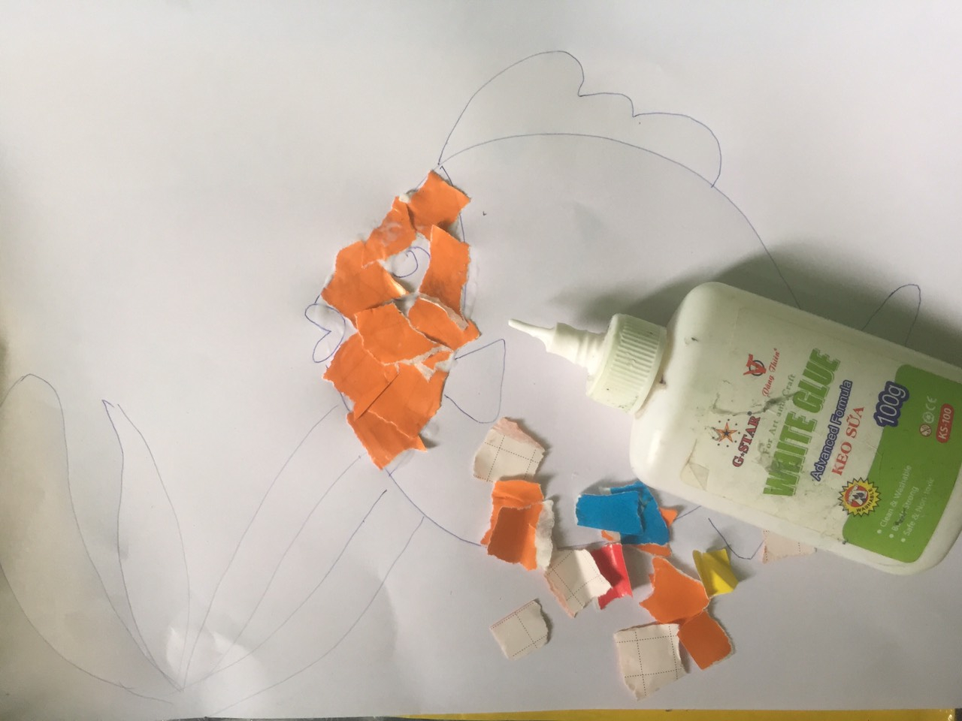
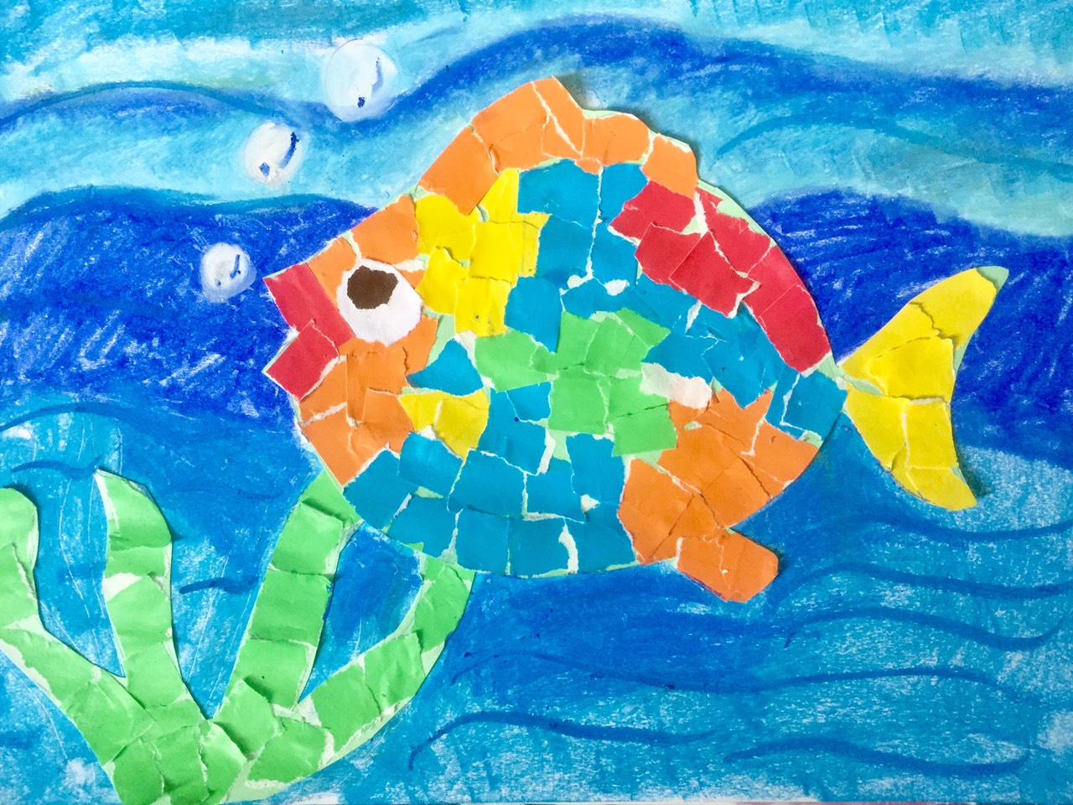
2. KIẾN TẠO KIẾN THỨC - KĨ NĂNG
1. Vẽ hình con vật dưới đại dương theo ý thích
2. Chọn màu giấy, xé giấy ra nhiều mảnh nhỏ, dùng keo hoặc hồ dán vào hình đã vẽ
3. Hoàn chỉnh hình

Slide 10
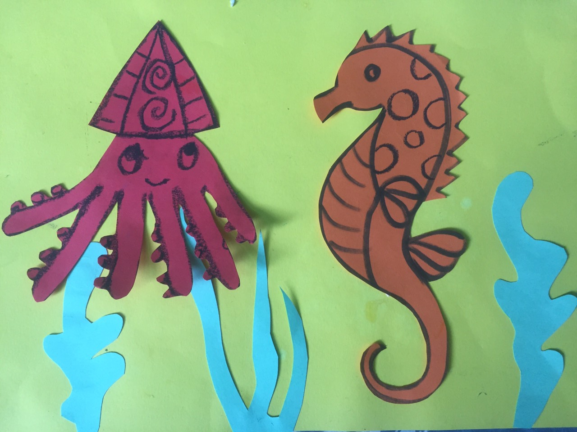
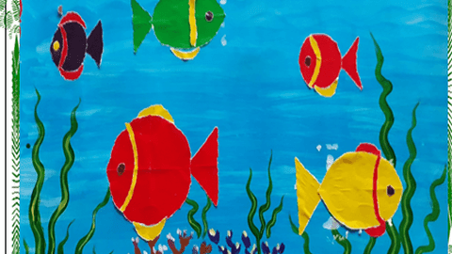

Slide 11
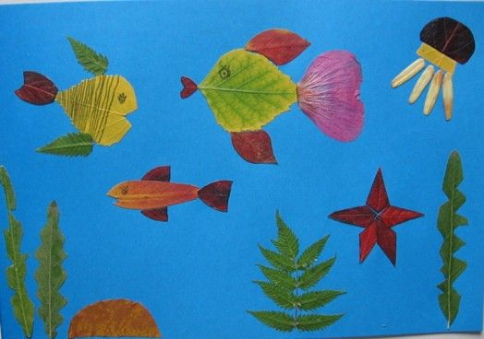
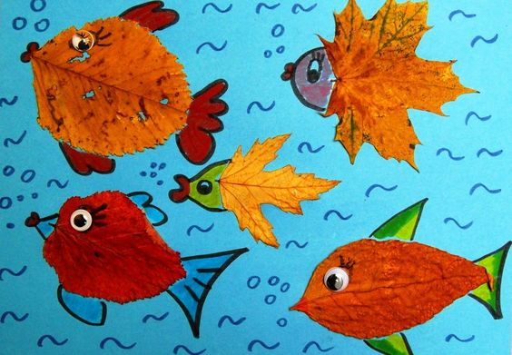
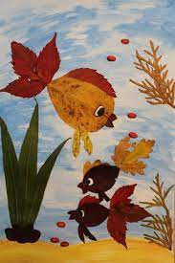
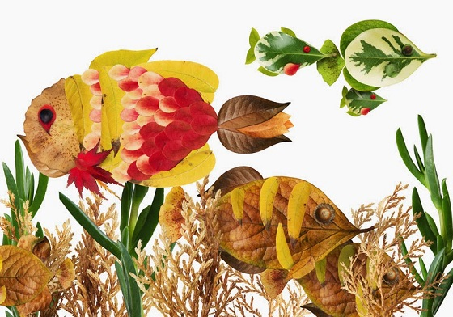

Slide 12
GHI NHỚ
Kết hợp hình với chấm, nét, giấy màu hoặc các chất liệu khác có thể diễn tả được đặc điểm và hình dáng của một số loài vật dưới nước

Slide 13
3. LUYỆN TẬP, SÁNG TẠO
Xé dán con vật dưới đại dương mà em thích.

Slide 14
4. PHÂN TÍCH, ĐÁNH GIÁ
- Em hãy giới thiệu bức tranh với bố mẹ và người thân trong gia đình nhé !

Slide 15
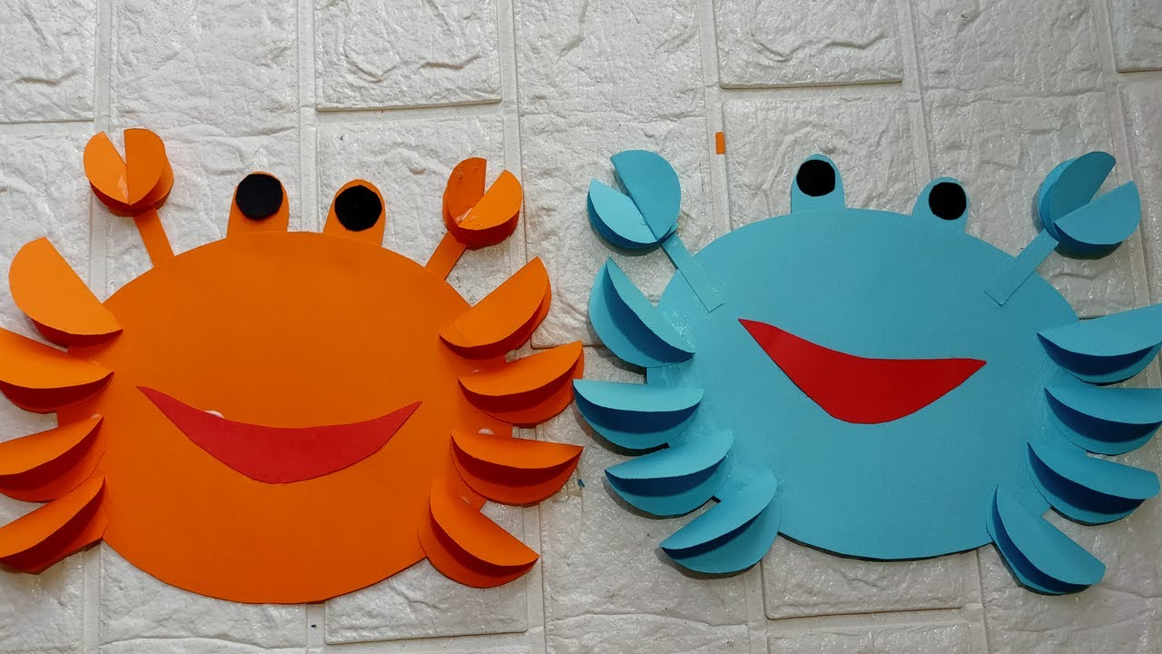
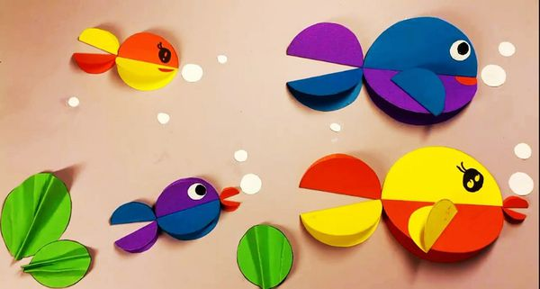
5. VẬN DỤNG – PHÁT TRIỂN
Sau khi thực hành xong bài xé dán các em hãy vận dụng những hình tròn to nhỏ bằng bìa để tạo sản phẩm như 2 bức tranh bên dưới để trang trí góc học tập thêm sinh động nhé!

Slide 16


DẶN DÒ
- Các em nhớ lưu giữ bài vẽ của mình vào túi đựng tài liệu.
- Chúc các em làm bài thật tốt và nhớ nhờ bố mẹ chụp lại sản phẩm gửi cho cô giáo nhé !

Slide 17
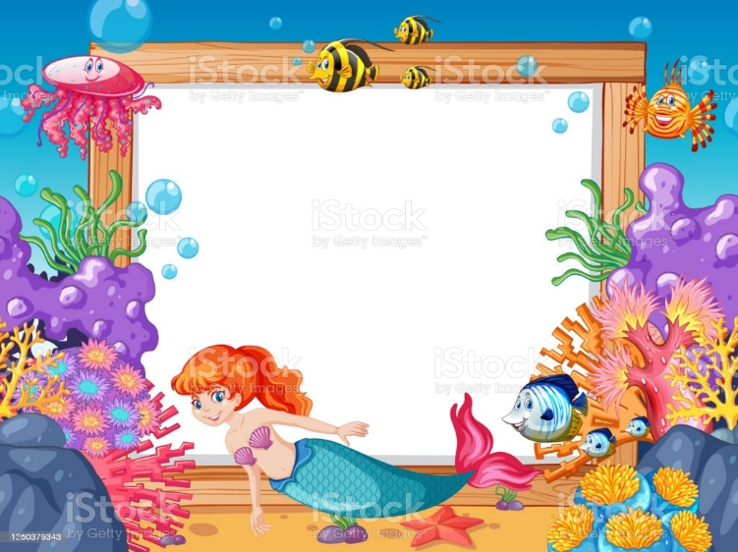
XIN CHÀO VÀ HẸN GẶP LẠI CÁC EM !

